Slide 1

BankInvest Højt Udbytte Aktier

Slide 2

Fakta om produktet
Markedsføringsmateriale
Investeringsunivers
Globalt (ekskl. Emerging Markets)
Porteføljen
Ca. 50 aktier med 1,0-2,5% vægt i hver aktie. Sektorneutral tilgang relativt til benchmark
Tilgang/strategi
Aktiv forvaltet strategi baseret på fundamental analyse
Benchmark
MSCI World High Dividend Yield inkl. nettoudbytte
Startdato
12.05.2011 (Højt Udbytte Aktier)
ESG
Artikel 8-fond med minimum 30 % bæredygtige investeringer

Slide 3
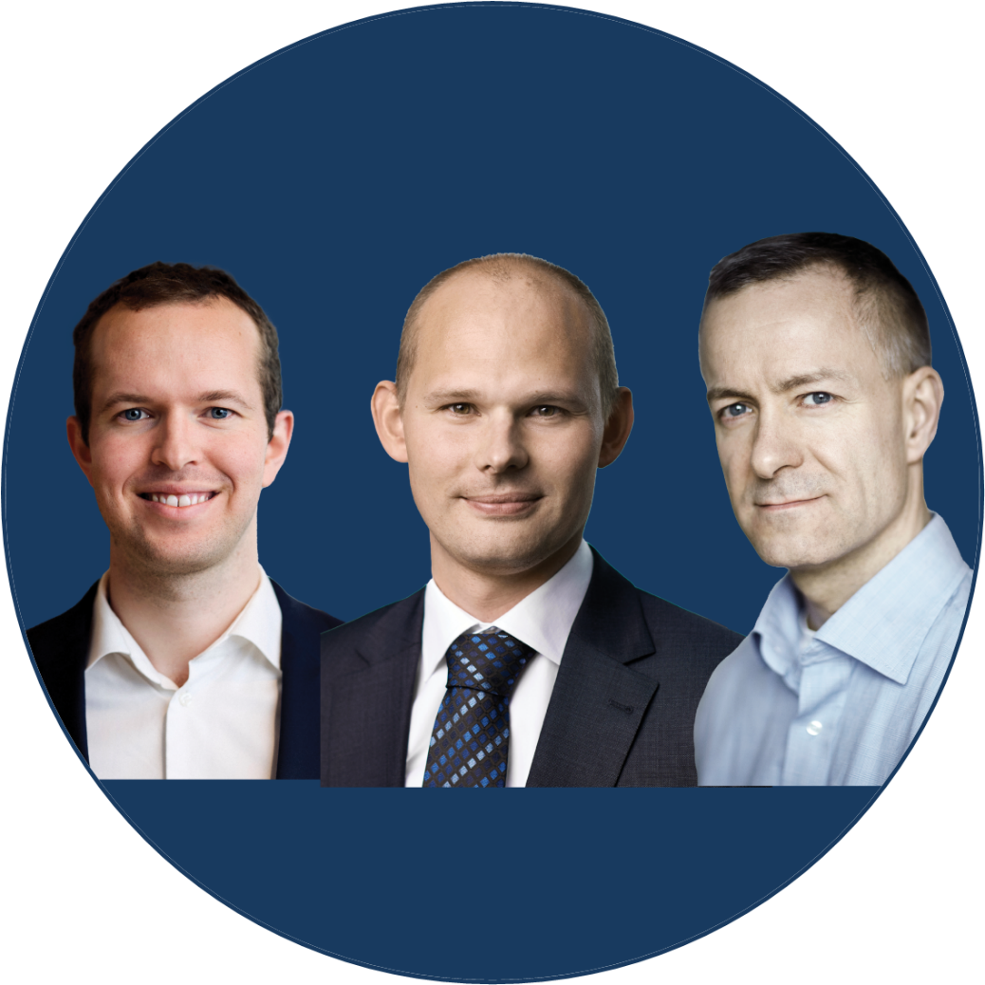
Markedsføringsmateriale
Et erfarent team, der sammensætter og overvåger din investering
Bag Højt Udbytte Aktier står et erfarent team, der håndterer din investering.
De følger de globale finansmarkeder nøje, identificerer økonomiske tendenser og analyserer virksomhedsdata.
Du bliver medinvestor i en fond, hvor chefporteføljeforvalteren har været med siden start i 2011 – stærkt understøttet af gode kompetencer.
De sammensætter den bedst mulige portefølje og tilpasser den løbende, så dine penge altid har de bedste vilkår.
Michael Hedeman Clemens, Chefporteføljeforvalter
Kresten Johnsen, Senior Porteføljeforvalter
Aleksander Thor Edemann, Porteføljeforvalter

Slide 4




Filosofi/strategi
Markedsføringsmateriale
Det eneste sikre ved aktier er, at de er ”usikre”. Derfor fokuserer vi på det sikre først, nemlig risiko.
I Højt Udbytte Aktier investerer vi i globale virksomheder, der har en historik for at udbetale udbytte og opererer på tværs af mange forskellige brancher. Vi bruger en systematisk og grundig analyse til at vurdere de forhold, vi faktisk kan undersøge og forstå — samtidig med at vi er bevidste om, at markeder altid kan udvikle sig uforudsigeligt.
Vores investeringsfilosofi, porteføljedesign og daglige arbejde er inspireret af den tidligere forsvarsminister i USA Donald Rumsfeld, som opdelte risiko i tre:
Det vi kan vurdere
Vi kigger grundigt på virksomhedernes økonomi og forretningsmodel. Det hjælper os med at forstå, om virksomheden står på et sundt fundament.
Det vi kan forholde os til – men ikke styre
Nogle ting kan påvirke virksomhederne – som renter, inflation eller markedets generelle stemning. Det tager vi højde for i vores porteføljedesign.
Det ingen kan forudsige
Hændelser som pludselige kriser eller store ændringer i verden er ikke til at forudse. Derfor spreder vi investeringerne på flere virksomheder og brancher, så porteføljen ikke afhænger af én enkelt udvikling.

Slide 5

ESG og bæredygtighed
Markedsføringsmateriale
Fonden Højt Udbytte Aktier:
fremmer miljømæssige og sociale karakteristika i henhold til EU’s regler (SFDR artikel 8).
investerer minimum 30 % af afdelingens formue i bæredygtige investeringer.
følger BankInvests politik for ansvarlige investeringer og overholder BankInvests eksklusionsliste.
Læs mere i fondens ESG-faktaark

Slide 6
Markedsføringsmateriale
Det får du som investor
Én investering fordelt på ca. 50 aktier
Du får stor risikospredning helt fra begyndelsen.
Udbytter som del af afkastet
En del af afkastet kan bestå af udbytter fra de virksomheder, der indgår i porteføljen.
Lavere risiko
Fonden har historisk gjort det bedre end verdensmarkedet I krisetider.
Transparens og information
Følg din investering på bankinvest.dk

Slide 7
Tallene i materialet er historiske og tidligere afkast og/eller kursudviklinger kan ikke anvendes som pålidelig indikator for fremtidige afkast og/eller kursudvikling. Investeringsbeslutninger bør ske på baggrund af prospekt, vedtægter og central information. Informationen findes på bankinvest.dk.
Historiske afkast
*Afkastdata til og med 31. december 2025 efter omkostninger.

Slide 8
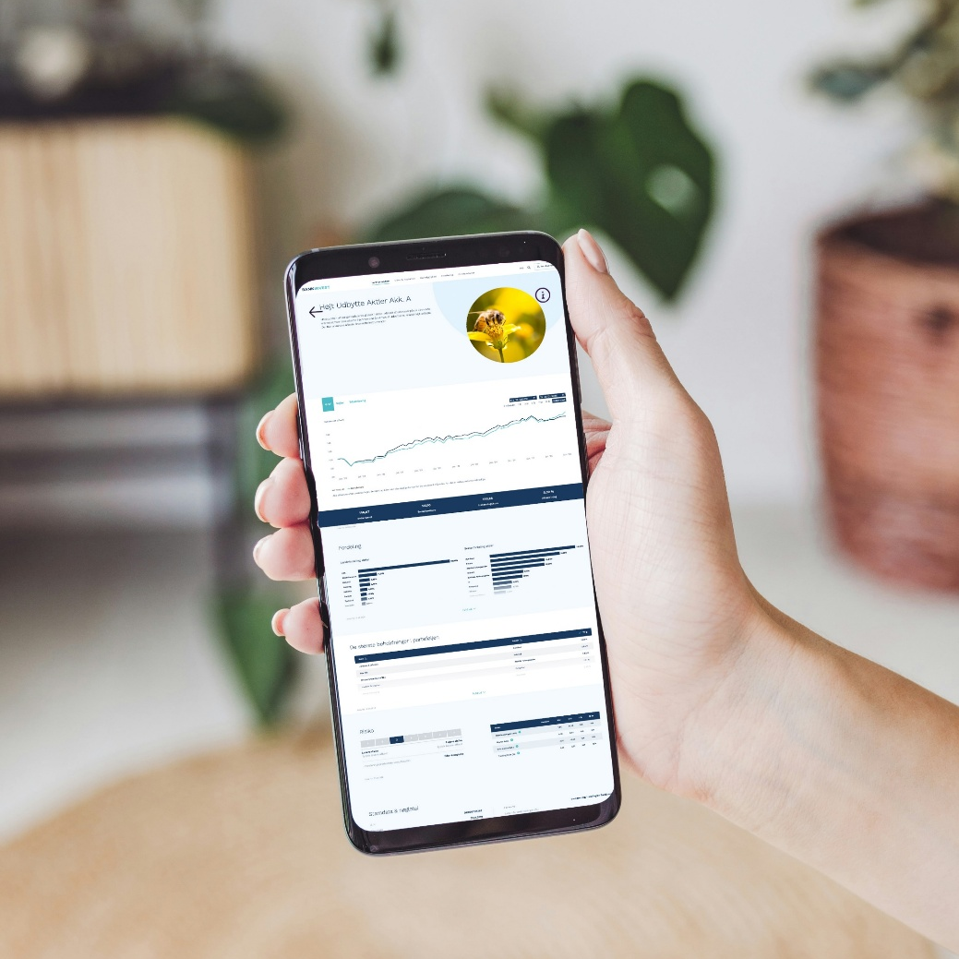

Markedsføringsmateriale
Følg med i udviklingen
På bankinvest.dk kan du følge med på produktsiden og se:
Hvordan performer produktet?
Hvilke selskaber, lande og sektorer investeres der i?
En lang række fakta og juridisk information om produktet
Klik her for at gå til produktsiden

Slide 9
Fondsinformation
Markedsføringsmateriale
Artikel 8
Navn | Type | Fondskode | Løbende omkostninger | Transaktions-omkostninger | Kompleksitet | Skat | Valuta
Højt Udbytte Aktier A | Udbyttebetalende Børsnoteret | DK0060293538 | 1,65 % | 0,09 % | Ikke-kompleks | Aktieindkomst, realisationsprincip | DKK
Højt Udbytte Aktier Akk | Akkumulerende Børsnoteret | DK0061151362 | 1,68 % | 0,07 % | Ikke-kompleks | Aktieindkomst, lagerprincip | DKK
1
2
3
4
5
6
7
Lav risiko
Typisk lavt afkast
Høj risiko
Typisk højt afkast
Tallene i materialet er historiske og tidligere afkast og/eller kursudviklinger kan ikke anvendes som pålidelig indikator for fremtidige afkast og/eller kursudvikling. Afdelingen er en aktivt forvaltet UCITS-ETF. Tegning af andele i afdelingen bør ske på baggrund af prospekt, vedtægter og central investorinformation. Afdelingen har intet benchmark.
Afdelingen er et artikel 8-produkt, da miljømæssige og/eller sociale karakteristika fremmes.
Senest ændret 19/03/2026.
Vi har klassificeret dette produkt som 3 ud af 7, som er en middel-lav risikoklasse. Det betyder, at der er en middel-lav risiko for fremtidige tab. Dette produkt indeholder ikke nogen beskyttelse mod den fremtidige udvikling i markedet, så du kan tabe noget af eller hele din investering.*

Slide 10

Disclaimer
Materialet er produceret af BankInvest-koncernen (BankInvest) og skal anses som markedsføringsmateriale.
Formålet med materialet er at give generel information om udviklingen i investeringsproduktet og skal ikke betragtes som en investeringsanbefaling. Eventuel omtale af selskaber og værdipapirer skal alene ses i forhold til investeringsproduktets portefølje- og risikoprofil. BankInvest tager forbehold for nøjagtigheden af de angivne informationer, hvad enten de er leveret af BankInvest selv eller hentet fra offentligt tilgængelige kilder, som BankInvest vurderer pålidelige. BankInvest er ikke ansvarlig for dispositioner eller undladelser foretaget på baggrund af informationerne. BankInvest anbefaler sagkyndig og professionel vejledning ved investeringsbeslutninger.
Tallene i materialet er historiske og tidligere afkast og/eller kursudviklinger kan ikke anvendes som pålidelig indikator for fremtidige afkast og/eller kursudvikling. Investeringsbeslutninger bør ske på baggrund af prospekt, vedtægter og central information. Informationen findes på bankinvest.dk.

